Slide 1
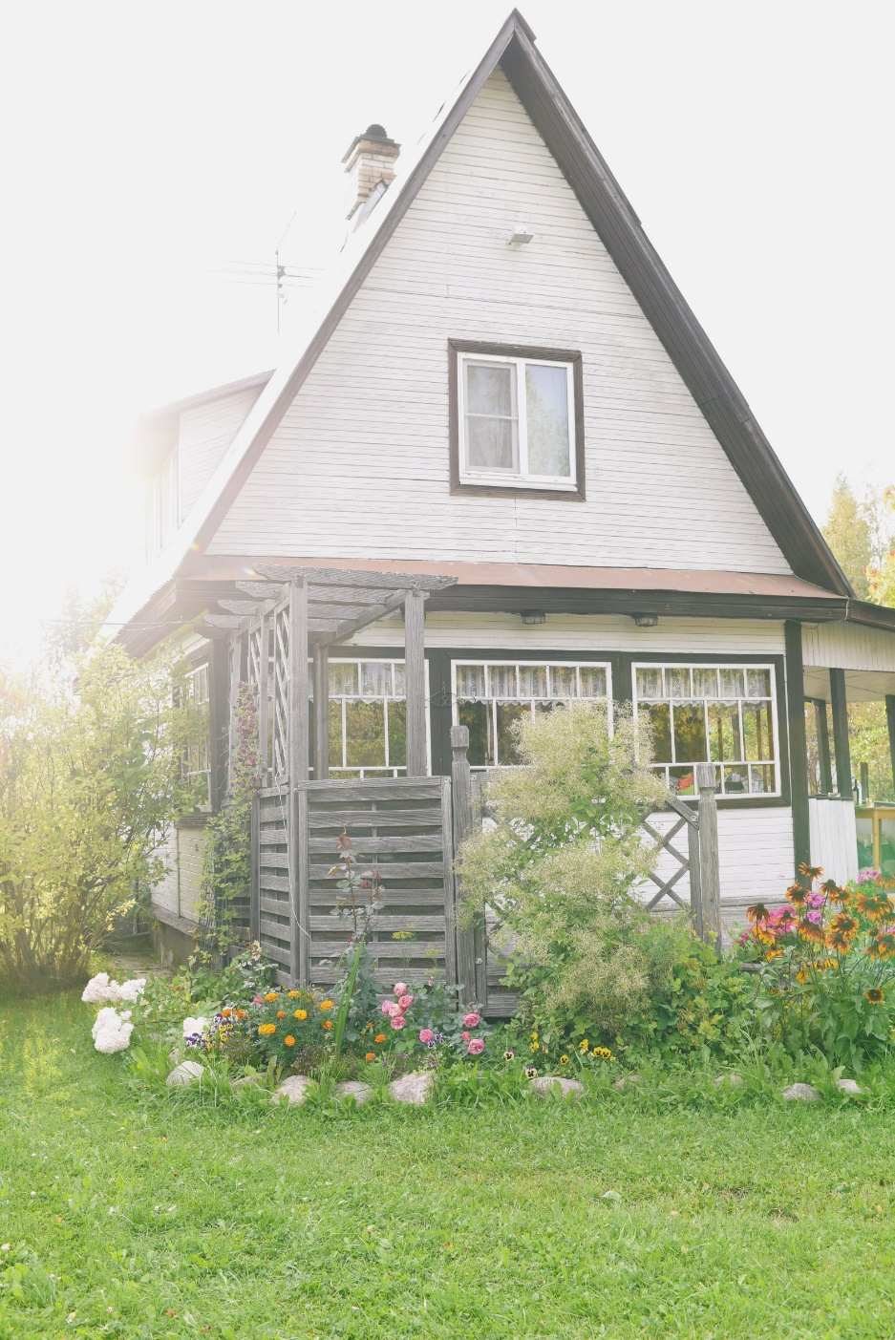
BY YUSHEN
语文园地（一）
语文精品课件 二年级下册 1.6
授课老师：某某
授课时间：20XX

Slide 2
01 课前导读
我们今天去中心公园玩儿，公园可真大，同学们可得认清楚指示牌，可别走丢了。 今天我来当导游，带领着我们一起游览一下公园呢？简单地介绍一下公园里有什么。

Slide 3
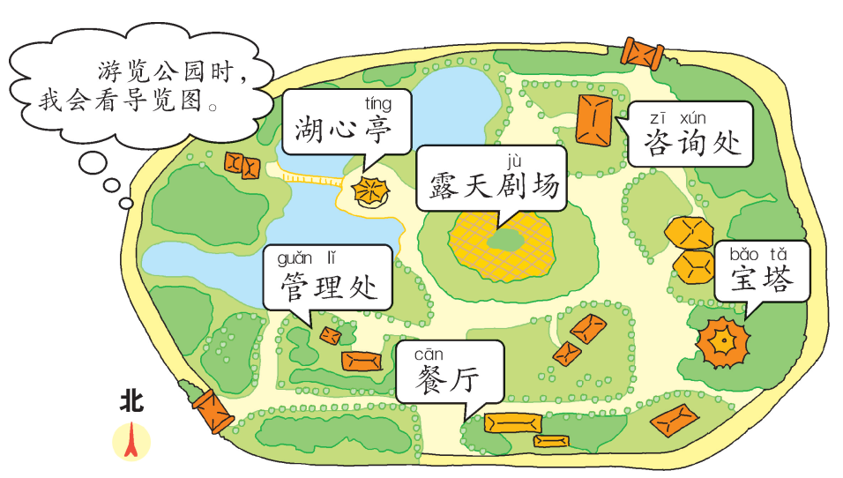
02 识字加油站

Slide 4
02 识字加油站
ɡuǎn
lǐ
tínɡ
cè
管 理处 湖心亭 厕所
宝 塔 咨询处 餐厅
bǎo
tǎ
zī
xún
cān

Slide 5
02 识字加油站
星期天，我和爸爸来到湖心亭公园去玩，爸爸带着我，先到管理处买票，然后到咨询处询问路线，我们还登上了宝塔，满园的景色尽收眼底。下了宝塔之后，我们上了厕所，洗手出来，时间已经到了十二点，我们就来到公园的餐厅吃午餐。

Slide 6
02 识字加油站
测试
用线将拼音和汉字连起来。
ɡuǎn zī tínɡ cè tǎ xún cān lǐ bǎo
管 塔 亭 理 宝 咨 餐 厕 询

Slide 7
04 字词句运用
补充合适的词语。
（ ）的天空 （ ）的阳光
（ ）的田野 （ ）的微风
（ ）的柳条 （ ）的草坪
蓝蓝
暖暖
碧绿
凉爽
细细
美丽

Slide 8
04 字词句运用
再说说你在春天里看到了什么，感受到了什么。
春天，我看到小草带着泥土的芳香一丛丛，一簇簇从土里探出了小脑袋；柳树抽出了细细的柳丝，上面缀满了淡黄色的嫩叶，不几天就甩开长长的辫子在春风中舞蹈；田野里，金灿灿的油菜花大片大片地开了，好像给大地铺上了一层金色的地毯。春天里，太阳暖洋洋的，让我们感到很暖和。春风轻轻地吹拂着，让我们觉得很舒服。

Slide 9
04 字词句运用
根据不同的提问，读读下面的句子。
种子睡在松软的泥土里。
什么睡在松软的泥土里？
“什么”指的是种子，读时，应该把“种子”读成重音。
种子睡在松软的泥土里。
▲ ▲

Slide 10
04 字词句运用
“哪里”指的是泥土里，读时，应该把“泥土”读成重音。
种子睡在哪里？
种子睡在什么样的泥土里？
种子睡在松软的泥土里。
▲ ▲
“什么样”指的松软，读时，应该把“松软”读成重音。
种子睡在松软的泥土里。
▲ ▲

Slide 11
04 字词句运用
请根据提问，将下面该重读的部分打上着重号。
我今天有语文课。
①（谁今天有语文课？）我今天有语文课。
②（你哪一天有语文课？）我今天有语文课。
③（你今天有没有语文课？）我今天有语文课。
④（你今天有什么课？）我今天有语文课。

Slide 12
04 字词句运用
左上包围结构，书写时包围部分的撇画要写得舒展。
底
底
“广”要写得大一些，撇要尽量舒展，最后一笔是点。
原
原
第三笔是一个小撇，被包围部分下面是“小”，不是“水”。

Slide 13
04 字词句运用
左下包围结构，书写时包围部分的捺画要写得舒展。
处
处
递
递
“弟”的笔画要匀称。

Slide 14
05 日积月累
赋得古原草送别（节选）
【唐】白居易
离离原上草，
一岁一枯荣。
野火烧不尽，
春风吹又生。
白居易（772-846），唐代诗人，字乐天，晚年号香山居士。其诗通俗易懂，相传老妪也能听懂。
主要作品：《琵琶行》《长歌行》《钱塘湖春行》《忆江南》等。

Slide 15
05 日积月累
赋得古原草送别（节选）
【唐】白居易
离离原上草，
一岁一枯荣。
野火烧不尽，
春风吹又生。
▲ ▲
根据指定的题目写诗叫“赋得”
枯，枯萎，枯死。
荣，生长，茂盛。
形容春草繁盛茂密
一年

Slide 16
05 日积月累
笋芽儿
词语解释
弹奏：用手指或器具演奏（某种乐器）。
漆黑：非常暗，无亮光。
沉睡：睡得很熟。
撒娇：仗着受宠而故意作态。
滋润：增加水份；不使干枯。

Slide 17
05 日积月累
第1、2自然段:春雨姑娘呼唤笋芽儿醒来。
第3、4自然段:雷公公呼唤笋芽儿，笋芽儿向上钻。
第5-7自然段:笋芽儿钻出地面，看到美好的春光，并最终长成一株健壮的竹子。
课文主旨
这是一篇童话，作者以拟人的手法绘声绘色地叙述了笋芽儿在春天里的成长过程。表现了笋芽儿对春光的向往和奋发向上的精神。

Slide 18
06 课堂小结
同学们，这节课我们学习了识字和写字词语搭配，老师讲解了许多方法，希望同学们在以后的学习中练习巩固。还学习了古诗《赋得古原草送别》，希望同学们在以后的朗读中运用老师讲解的方法，也希望同学们努力积累祖国的经典文化之一——古诗。
语文园地一
游园识字 词语搭配 半包围结构
积累：《赋得古原草送别》 阅读：《笋芽儿》

Slide 19
07 课堂练习
一、根据提问写出句子重点部分。
同学们在明亮的教室里读书。
①谁在明亮的教室里读书？（ ）
②同学们什么样的教室里读书？（ ）
③同学们在明亮的教室里做什么？（ ）
同学们
明亮
读书

Slide 20
07 课堂练习
二、将下面的诗句补充完整。
离离 草， 枯荣。
野火烧 ，春风 。
原上
一岁一
不尽
吹又生

Slide 21
BY YUSHEN
谢谢各位倾听！
语文精品课件 二年级下册 1.6
授课老师：某某
授课时间：20XX

